Slide 1


数据库系统基础与实践
欢迎来到数据库系统课程！本课程将带领大家深入了解数据库的基本概念、数据模型、系统架构以及实际应用。通过理论学习与实践操作相结合的方式，帮助大家掌握数据库系统的核心知识与技能。
我们将从数据库系统概述开始，逐步探索数据模型、三级模式结构，并通过实验环节学习MySQL的安装与基本操作。希望这门课程能为大家未来的学习和工作打下坚实基础。
投稿人：Kunta Hsieh

Slide 2

课程目标概览
1
理论知识掌握
2
实践技能培养
了解数据库的基本概念、数据管理技术的发展历程，掌握数据模型的基本类型及三要素，理解数据库系统的三级模式结构，认识数据库系统的组成与体系结构。
学习安装MySQL数据库管理系统，使用Navicat进行基本数据库操作，掌握基础SQL语句的编写与执行，能够独立完成简单的数据库创建与管理工作。
3
应用能力提升
通过理论与实践相结合的学习方式，培养学生分析问题、解决问题的能力，为后续深入学习数据库技术及其应用奠定基础。

Slide 3



数据库的基本概念
数据（Data）
数据库（Database, DB）
数据库系统（DBS）
数据是对客观事物的记录，是数据库中存储的基本对象。数据可以是文字、图像、音频、视频等多种形式，它们共同构成了我们需要管理的信息资源。
数据库是按照数据结构来组织、存储和管理数据的集合。它是一个长期存储在计算机内、有组织的、可共享的大量数据集合。
数据库系统是由数据库、数据库管理系统、应用程序和数据库管理员组成的集合体，它是一个完整的数据管理环境。

Slide 4

数据库管理系统（DBMS）
定义与功能
主要特点
数据库管理系统是一种操纵和管理数据库的大型软件，用于建立、使用和维护数据库。它对数据库进行统一管理和控制，以保证数据库的安全性和完整性。
DBMS提供数据定义语言（DDL）和数据操作语言（DML），实现数据的共享，减少数据冗余，保证数据的一致性和完整性，提供数据独立性，并保障数据的安全性。
常见DBMS
市场上常见的DBMS包括关系型数据库如MySQL、Oracle、SQL Server，以及非关系型数据库如MongoDB、Redis等，它们各有特点和适用场景。

Slide 5
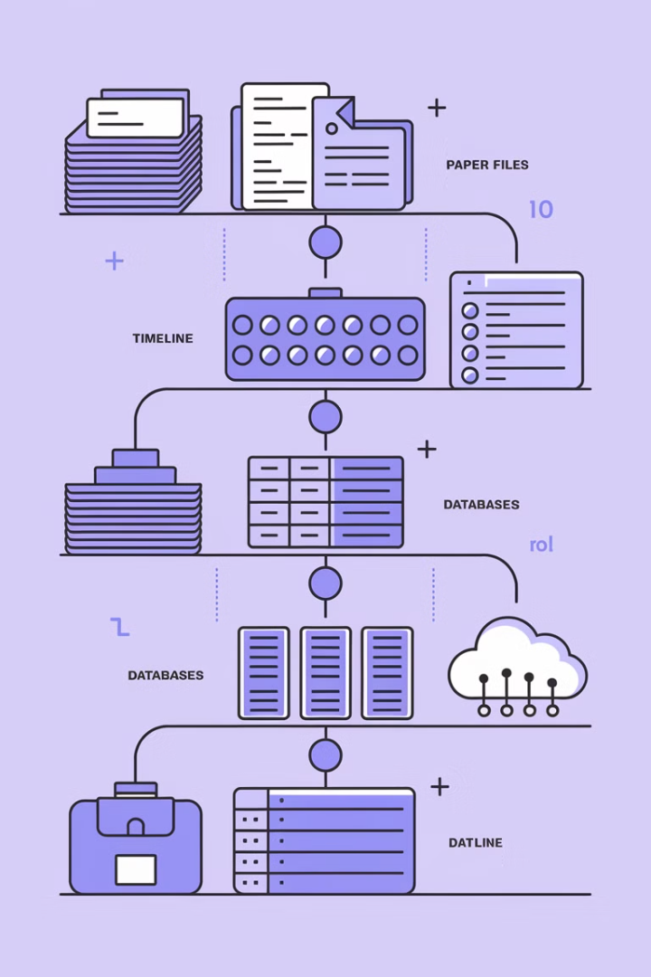
数据管理技术的发展历程
1
文件系统阶段
早期的数据管理主要依靠文件系统，每个应用程序维护自己的数据文件。这种方式存在数据冗余、独立性差、难以扩展等局限性，无法满足大规模数据管理的需求。
2
层次与网状模型阶段
20世纪60年代，出现了层次模型和网状模型数据库。层次模型采用树形结构组织数据，而网状模型则允许多对多关系，但两者都存在结构复杂、操作不便的问题。
3
关系模型阶段
1970年，E.F. Codd提出关系模型，以二维表格形式表示数据，简化了数据结构，提高了数据独立性，成为主流数据库模型，奠定了现代数据库技术的基础。
4
新型数据库技术
近年来，随着大数据时代的到来，NoSQL、大数据处理技术、区块链等新型数据库技术不断涌现，为不同应用场景提供了多样化的数据管理解决方案。

Slide 6
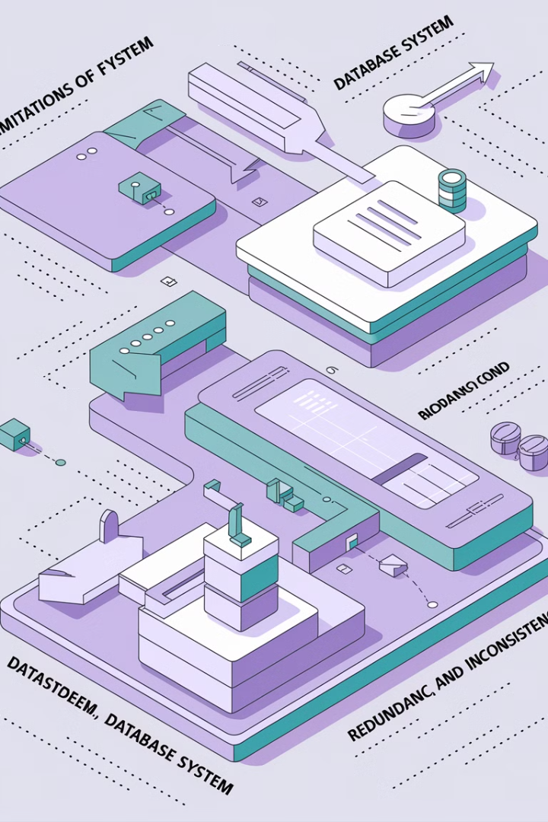
文件系统的局限性
1
数据冗余与不一致
文件系统中，同一数据可能在多个文件中重复存储，导致存储空间浪费，且当数据更新时，可能出现不同文件中的同一数据不一致的情况。
2
数据独立性差
文件系统中，数据的物理结构与应用程序紧密耦合，当数据存储结构需要变更时，相关的应用程序也需要相应修改，增加了系统维护的复杂性。
3
难以实现数据共享
文件系统中的数据通常由特定应用程序管理，不同应用程序之间难以共享数据，限制了数据的综合利用和分析能力。
4
安全性与完整性保障不足
文件系统缺乏统一的安全控制机制，难以实现细粒度的访问权限管理，同时也缺少有效的数据完整性约束手段，容易导致数据错误或损坏。

Slide 7
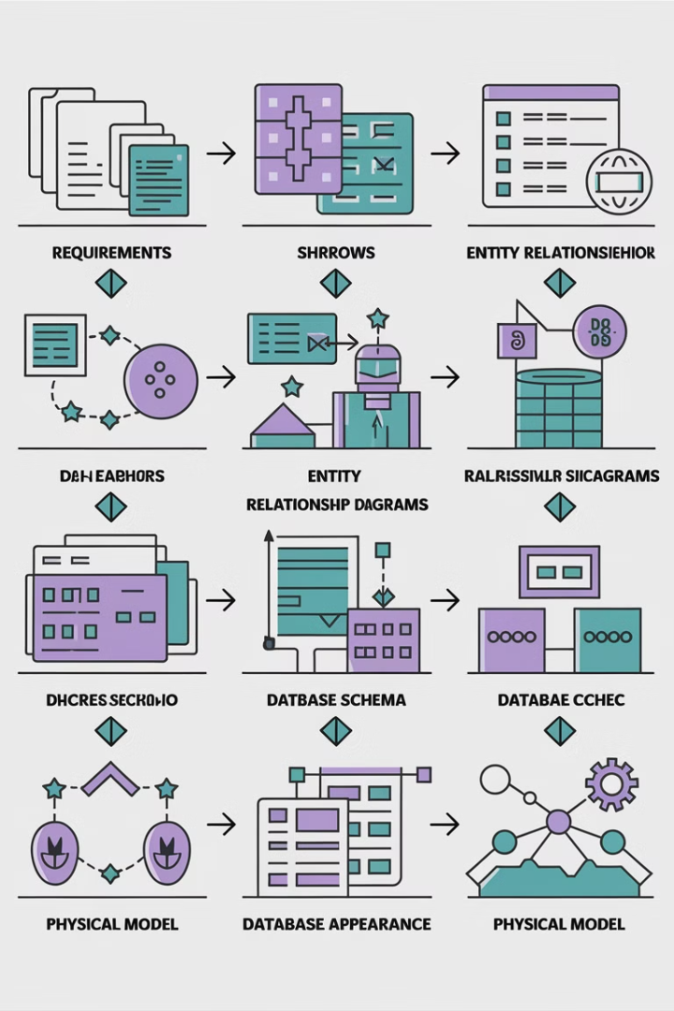
数据建模概述
需求分析
数据建模的第一步是进行需求分析，了解用户对数据的需求和业务规则，明确系统要处理的数据类型、数据间的关系以及操作要求。
概念建模
基于需求分析，创建概念模型，通常使用E-R图（实体-关系图）表示，描述实体、属性和实体间的关系，形成对现实世界的抽象表示。
逻辑建模
将概念模型转换为特定数据模型（如关系模型）的逻辑结构，定义表、字段、键和约束等，形成可以被DBMS实现的数据库逻辑结构。
物理建模
根据选定的DBMS和硬件环境，确定数据的物理存储结构和访问方法，包括索引设计、存储过程、触发器等，优化数据库性能。

Slide 8
E-R图（实体-关系图）
E-R图的基本元素
关系的类型
E-R图是概念建模的主要工具，由三种基本元素组成：
E-R图中的关系可分为三种类型：
实体（Entity）：用矩形表示，如学生、课程
一对一（1:1）：如学生与学生证
属性（Attribute）：用椭圆表示，如学号、姓名
一对多（1:N）：如班级与学生
关系（Relationship）：用菱形表示，如选修、教授
多对多（M:N）：如学生与课程

Slide 9
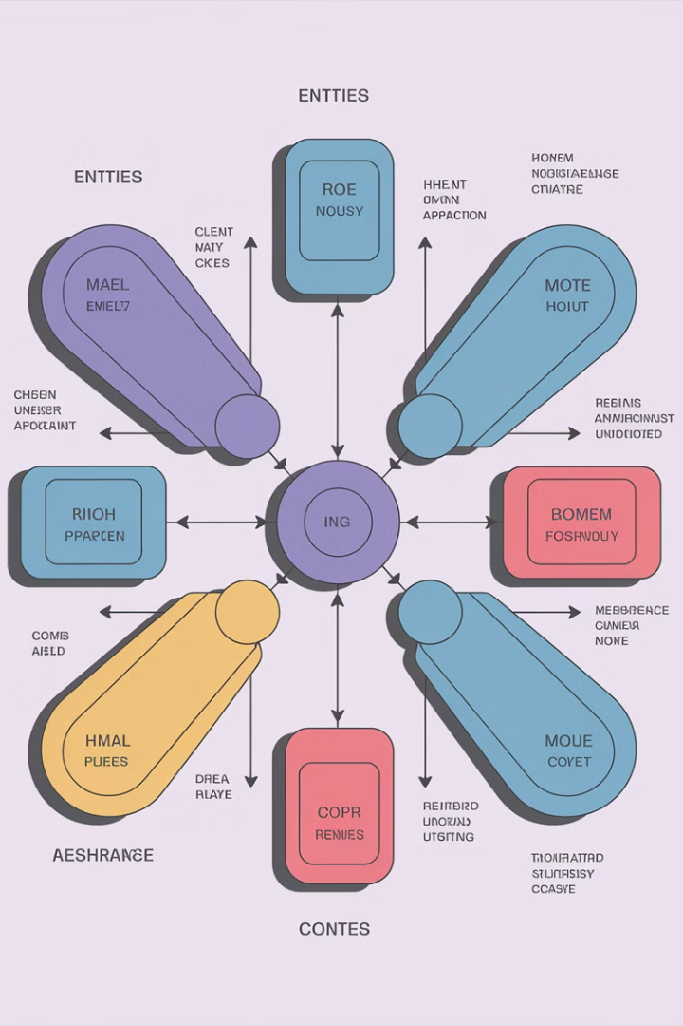
概念模型详解
实体（Entity）
属性（Attribute）
实体是客观存在并可相互区分的事物，在E-R模型中用矩形表示。实体可以是具体的物理对象（如学生、教师），也可以是抽象的概念（如课程、部门）。每个实体都有唯一的标识符和一组属性。
属性是实体所具有的特性或性质，在E-R模型中用椭圆表示。属性可分为简单属性、复合属性、单值属性、多值属性、派生属性等类型。每个实体的属性集合描述了该实体的特征。
关系（Relationship）
关系表示不同实体之间的联系，在E-R模型中用菱形表示。关系具有类型（如一对一、一对多、多对多）和基数约束，描述了实体间的相互作用和依赖关系。

Slide 10



数据模型的三要素
数据完整性约束
1
确保数据的正确性和一致性
数据操作
2
对数据进行增删改查的方法
数据结构
3
描述数据对象及其关系
数据模型是对现实世界数据特征的抽象，由三个基本要素组成。数据结构是数据模型的基础，描述了数据对象的类型、内容、性质及数据对象之间的联系。数据操作定义了对数据的各种操作，包括查询、插入、删除和修改等。数据完整性约束则规定了数据必须满足的规则，保证数据的正确性、有效性和相容性。

Slide 11




层次模型简介
基本结构
层次模型是最早的数据库模型之一，采用树形结构组织数据。在层次模型中，数据以父子层次关系存储，一个父节点可以有多个子节点，但每个子节点只能有一个父节点，形成一对多的关系。
主要特点
层次模型具有结构简单、查询效率高的优点，特别适合表示一对多的关系。但它不能直接表示多对多关系，需要通过数据冗余来解决，这导致了数据一致性维护困难。
应用与局限
层次模型曾广泛应用于IBM的IMS系统，适合处理具有明确层次关系的数据。然而，其结构固定、灵活性差，难以适应复杂多变的数据关系，随着关系模型的兴起而逐渐被替代。

Slide 12




网状模型概述
基本结构
数据组织
网状模型是对层次模型的扩展，允许一个子节点有多个父节点，能够表示更复杂的数据关系。
1
数据以记录类型和集合类型组织，通过指针实现记录间的连接，形成网络结构。
2
优缺点
应用情况
4
3
能表示多对多关系，查询效率高，但结构复杂，程序设计难度大，数据独立性较差。
曾在CODASYL系统中应用，但因操作复杂，已逐渐被关系模型取代。
网状模型是数据库发展史上的重要阶段，它克服了层次模型不能直接表示多对多关系的局限，但其复杂的结构和操作方式使得数据库的使用和维护变得困难。尽管如此，网状模型的某些思想，如通过指针建立数据间的关联，在现代数据库技术中仍有体现。

Slide 13

关系模型的基本概念
关系（Relation）
关系模型中的关系对应现实世界中的一个实体集，在数据库中表现为一个二维表格。每个关系有一个关系名和一组属性，关系中的数据按行（元组）和列（属性）组织，是关系数据库的核心概念。
元组（Tuple）
元组是关系中的一行，代表关系所对应实体集中的一个实体。元组中的每个值对应一个属性，元组的集合构成了关系的内容。在关系模型中，元组的顺序没有意义，每个元组必须是唯一的。
属性（Attribute）
属性是关系的一列，表示实体的一个特性。每个属性都有一个名称和数据类型，定义了该列可以存储的数据种类。属性的集合构成了关系的模式，描述了关系的结构。
域（Domain）
域是属性可取值的集合，定义了属性的取值范围和约束条件。域可以是基本数据类型（如整数、字符串），也可以是用户定义的类型，为数据提供了语义上的约束。

Slide 14

关系模型的特点与优势
1
结构简单清晰
2
数据独立性强
关系模型采用二维表格结构表示数据，直观易懂，用户容易理解和使用。无论是数据的定义、查询还是操作，都可以通过简单的表格形式进行，降低了数据库使用的门槛。
关系模型将数据的逻辑结构与物理存储分离，用户只需关注数据的逻辑关系，而不必了解数据的物理存储细节。这种分离提高了数据的独立性，使得数据库结构的变更不会影响应用程序。
3
数据操作灵活
4
完整性约束机制
关系模型基于关系代数和关系演算，提供了强大的查询语言SQL，支持复杂的数据操作和查询。用户可以通过简单的语句实现复杂的数据处理，大大提高了数据库的使用效率。
关系模型提供了实体完整性、参照完整性和用户定义完整性等多种约束机制，确保数据的正确性和一致性。这些约束由DBMS自动维护，减轻了应用程序的负担。

Slide 15
SQL在关系模型中的应用
SQL的定义与特点
SQL的主要组成部分
SQL（Structured Query Language）是关系数据库的标准语言，用于定义、操作和控制关系数据库。它具有以下特点：
SQL语言主要包括以下几个部分：
数据定义语言（DDL）：用于定义数据库对象，如CREATE、ALTER、DROP
非过程化语言，只需描述做什么，不需指定如何做
同时具备数据定义、操作和控制功能
数据操作语言（DML）：用于操作数据，如SELECT、INSERT、UPDATE、DELETE
语法简单，接近自然语言，易于学习和使用
已成为国际标准，被各大关系数据库系统广泛支持
数据控制语言（DCL）：用于控制数据访问权限，如GRANT、REVOKE
事务控制语言（TCL）：用于管理事务，如COMMIT、ROLLBACK

Slide 16

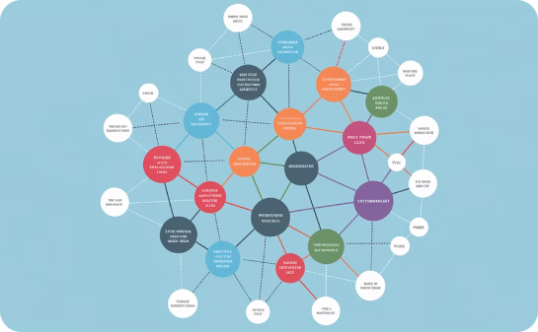
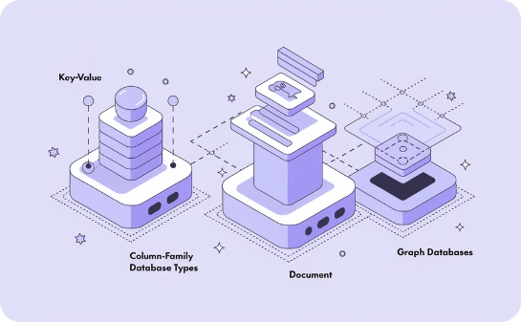
现代数据模型概览
文档数据库
图数据库
NoSQL数据库
文档数据库如MongoDB以JSON或BSON格式存储数据，每条记录是一个文档，可包含嵌套结构。它适合处理半结构化数据，提供高度的灵活性和可扩展性，广泛应用于Web应用、日志存储等场景。
图数据库如Neo4j专为处理高度关联的数据而设计，以节点和边表示数据及其关系。它在社交网络分析、推荐系统、知识图谱等需要复杂关系查询的场景中表现出色。
NoSQL（Not Only SQL）数据库包括键值存储（Redis）、列族存储（Cassandra）等多种类型，它们通常具有高可扩展性、高性能和灵活的数据模型，适合处理大规模、高并发的数据应用。

Slide 17
数据库系统的三级模式结构
外模式（External Schema）
1
用户视图，描述用户所看到和使用的数据库局部内容
概念模式（Conceptual Schema）
2
全局视图，描述整个数据库的逻辑结构
内模式（Internal Schema）
3
存储视图，描述数据在物理设备上的存储结构
数据库系统的三级模式结构是数据库系统的重要特征，它实现了数据的物理独立性和逻辑独立性。外模式面向用户，提供个性化的数据视图；概念模式是数据库中全体数据的逻辑结构，是所有外模式的公共源；内模式则描述了数据的物理存储方式，与具体的存储设备和访问方法相关。

Slide 18

模式的概念与作用
模式的定义
模式与实例的区别
模式的作用
模式是数据库中全体数据的逻辑结构和特征的描述，是数据库中全体数据的抽象。模式定义了数据的组织方式、数据项的名称和类型、数据间的关系以及数据的完整性约束等，但不涉及具体的数据内容。
模式是相对稳定的，一旦确定，在数据库的生命周期内一般不会频繁变动；而实例是模式在某一时刻的数据内容，会随着数据库操作不断变化。模式类似于类的定义，而实例则类似于类的对象。
模式提供了数据库的蓝图，指导数据库的创建和使用。它帮助实现数据的共享和独立性，使得应用程序与数据的物理存储细节隔离，增强了数据库系统的灵活性和可维护性。

Slide 19
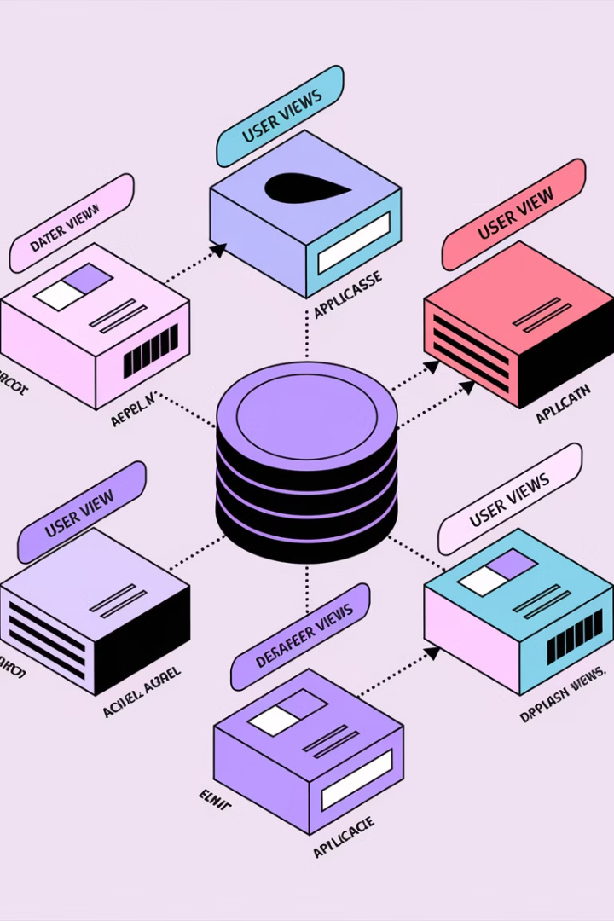
外模式详解
1
外模式的定义
2
外模式的特点
外模式也称为子模式或用户视图，是数据库用户能够看到和使用的局部数据的逻辑结构和特征的描述。它是数据库模式的外部级，是与某一应用有关的数据的逻辑表示。
一个数据库可以有多个外模式，同一个用户可以使用多个外模式，不同用户的外模式可以重叠。外模式通常只包含用户需要的数据子集，隐藏了用户不需要的数据，简化了用户对数据库的使用。
3
外模式的作用
外模式提供了数据安全性保障，用户只能访问授权的数据；实现了数据共享，不同用户可以根据需要访问相同的数据；增强了数据独立性，应用程序只与外模式相关，不受概念模式变化的影响。

Slide 20

概念模式详解
概念模式的定义
概念模式的特点
概念模式的作用
概念模式是数据库中全体数据的逻辑结构和特征的描述，是所有用户的公共数据视图。它是数据库系统的核心，定义了数据库中存储的所有数据类型、数据项之间的联系、数据的语义以及数据的完整性约束。
概念模式是唯一的，对应整个数据库的全局视图。它独立于具体的存储设备和访问方法，不涉及数据的物理存储细节，而是关注数据的逻辑结构和语义内容，是数据库设计的核心部分。
概念模式是所有外模式的基础，为外模式提供数据源；它是数据库管理员（DBA）进行数据库设计和管理的主要对象；同时也是实现数据独立性的关键，屏蔽了数据的物理存储细节。

Slide 21

内模式详解
1
内模式的定义
2
内模式的内容
3
内模式的作用
内模式也称为存储模式，是数据库中数据物理存储方式的描述，是数据库在物理设备上的组织结构和存取方法。内模式处于数据库系统的最底层，直接与操作系统的文件系统相衔接。
内模式定义了数据的物理存储结构，包括记录的存储方式（如顺序、链接、索引等）、字段的存储方式、索引的组织方法、数据压缩技术以及数据加密方法等物理细节。
内模式实现了数据库的物理独立性，当数据的物理存储结构发生变化时，只需修改内模式与概念模式的映射，而不影响概念模式和外模式。内模式的设计直接影响数据库的性能和效率。

Slide 22




两级映像与数据独立性
外模式/概念模式映像
外模式/概念模式映像定义了外模式与概念模式之间的对应关系，描述了如何从概念模式导出外模式。这种映像使得用户视图与全局逻辑视图之间建立了联系，实现了数据的逻辑独立性。
概念模式/内模式映像
概念模式/内模式映像定义了概念模式与内模式之间的对应关系，描述了逻辑数据结构如何映射到物理存储结构。这种映像使得逻辑数据结构与物理存储结构分离，实现了数据的物理独立性。
数据独立性的意义
数据独立性是数据库系统的重要特征，它使得数据库结构的变化不会影响应用程序和用户视图。物理独立性使得物理存储的变更不影响逻辑结构，逻辑独立性使得概念模式的变更不影响外模式，大大提高了数据库系统的灵活性和可维护性。

Slide 23
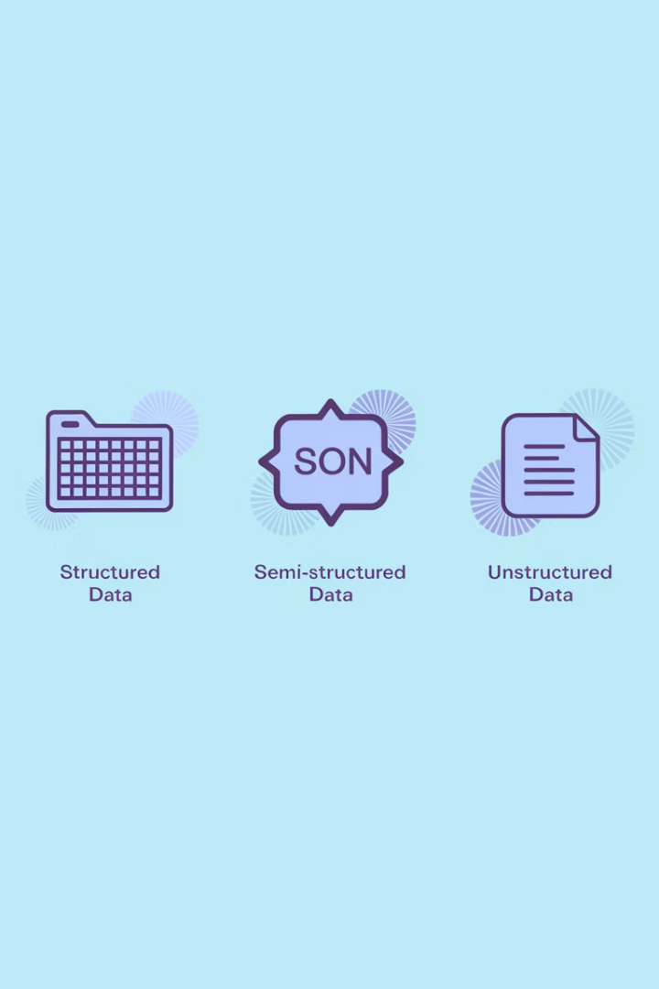
数据库系统的组成：数据
数据的定义与特点
数据的类型
数据是数据库系统的核心组成部分，是对现实世界客观事物的记录和描述。在数据库系统中，数据具有持久性、共享性、结构化和独立性等特点，是信息的载体和基础。
数据库系统中的数据可分为多种类型，包括结构化数据（如关系表中的数据）、半结构化数据（如XML、JSON文档）和非结构化数据（如文本、图像、音频、视频）等，不同类型的数据需要不同的管理方式。
数据的组织
数据在数据库中按照特定的数据模型组织，如关系模型、层次模型、网状模型等。数据的组织方式直接影响数据的存储效率、访问速度和操作复杂性，是数据库设计的重要考虑因素。

Slide 24




数据库系统的组成：硬件
服务器
存储设备
网络设备
数据库服务器是运行数据库管理系统的专用计算机，需要具备强大的处理能力、大容量内存和高速I/O系统，以支持数据库的高效运行和并发访问。现代数据库系统通常采用集群架构，通过多台服务器协同工作提高性能和可靠性。
存储设备用于持久化存储数据库中的数据，包括硬盘驱动器（HDD）、固态驱动器（SSD）、存储区域网络（SAN）和网络附加存储（NAS）等。存储设备的性能、容量和可靠性直接影响数据库系统的整体表现。
网络设备连接数据库服务器与客户端，支持数据的传输和共享。在分布式数据库系统中，网络设备还负责连接不同的数据库节点，实现数据的分布式存储和处理。网络带宽和延迟是影响数据库性能的重要因素。

Slide 25
数据库系统的组成：软件
数据库管理系统（DBMS）
应用软件与工具
DBMS是数据库系统的核心软件，负责数据的存储、管理、访问和保护。它提供了数据定义、操作、控制和共享的功能，实现了数据的独立性、完整性和安全性。常见的DBMS包括MySQL、Oracle、SQL Server、PostgreSQL等。
围绕数据库系统，还有各种应用软件和工具，包括：
数据库设计工具：如ER建模工具、数据库模式设计工具
数据库管理工具：如Navicat、phpMyAdmin、SQL Developer
DBMS通常包含查询处理器、存储管理器、事务管理器、日志管理器和安全管理器等组件，共同协作完成数据库的各项功能。
数据分析工具：如商业智能（BI）工具、数据挖掘工具
数据集成工具：如ETL（提取、转换、加载）工具
数据备份恢复工具：保障数据安全的专用软件

Slide 26



数据库系统的组成：用户
数据库管理员（DBA）
应用开发者
终端用户
数据库管理员负责数据库的规划、设计、实施和维护，确保数据库的正常运行、安全和性能优化。DBA的主要工作包括数据库安装配置、性能调优、安全管理、备份恢复、用户权限管理等，是数据库系统的核心管理者。
应用开发者设计和开发使用数据库的应用程序，通过编程接口（如JDBC、ODBC）或ORM框架（如Hibernate、MyBatis）与数据库交互。他们需要了解数据库的结构和SQL语言，能够编写高效的数据库查询和操作代码。
终端用户是数据库应用的实际使用者，通过应用程序的用户界面间接使用数据库。他们通常不需要了解数据库的技术细节，只需通过简单的操作即可完成数据的查询和处理，是数据库系统服务的最终对象。

Slide 27

MySQL简介
1
MySQL的定义与历史
2
MySQL的特点
MySQL是一个开源的关系型数据库管理系统，由瑞典MySQL AB公司开发，现属于Oracle公司。自1995年首次发布以来，MySQL因其可靠性、性能和易用性而广受欢迎，成为全球最流行的开源数据库之一。
MySQL具有开源免费、性能高效、可靠稳定、易于使用和跨平台等特点。它支持标准SQL语言，提供了丰富的API和连接器，能够与各种编程语言和平台无缝集成，适合各种规模的应用开发。
3
MySQL的应用场景
MySQL广泛应用于Web应用、企业应用、电子商务、内容管理系统等领域。许多知名网站和应用如Facebook、Twitter、YouTube等都使用MySQL作为其数据库系统，证明了其在处理大规模数据和高并发访问方面的能力。

Slide 28

安装MySQL的准备工作
准备安装配置
下载安装包
在安装前，考虑MySQL的安装路径、数据存储路径、端口设置（默认3306）以及初始密码等配置信息。如果计算机上已有其他数据库系统，需确保端口不冲突。同时，准备好管理员权限的账户，以便顺利完成安装。
系统要求检查
访问MySQL官方网站（https://dev.mysql.com/downloads/），选择适合自己操作系统的MySQL安装包。对于Windows用户，推荐下载MySQL Installer，它包含了MySQL服务器、MySQL Workbench等组件，便于一次性完成安装。
在安装MySQL之前，需要确认计算机系统满足最低要求。对于Windows 10系统，建议至少有4GB内存、2GHz处理器和至少2GB的可用磁盘空间。同时，确保系统已安装最新的Windows更新，以避免兼容性问题。

Slide 29

MySQL安装步骤详解
1
运行安装程序
双击下载的MySQL安装包，启动安装向导。如果出现用户账户控制提示，点击"是"允许程序进行更改。安装向导启动后，选择安装类型，对于初学者建议选择"Full"或"Developer Default"，以安装所有常用组件。
2
检查要求
安装程序会自动检查系统是否满足安装要求，并列出所需的前置组件。如有缺失组件，可以点击"Execute"让安装程序自动安装这些组件，或手动安装后再继续MySQL的安装过程。
3
配置服务器
在服务器配置页面，选择服务器类型（如开发机、服务器等），设置MySQL服务的运行方式（如系统启动时自动启动），配置网络设置（如端口号），并设置root用户的密码。请务必记住设置的root密码，这是后续管理数据库的重要凭证。
4
完成安装
确认所有配置无误后，点击"Execute"开始安装过程。安装完成后，可以选择配置示例数据库和测试连接，确保MySQL服务正常运行。最后，点击"Finish"完成整个安装过程。

Slide 30

启动和测试MySQL服务
通过服务管理启动
通过命令行启动
在Windows系统中，可以通过服务管理器启动MySQL服务。按下Win+R键，输入"services.msc"打开服务管理器，找到"MySQL"服务，右键选择"启动"或"重启"。也可以设置服务为"自动启动"，这样系统启动时MySQL服务会自动运行。
打开命令提示符（CMD），以管理员身份运行，输入命令"net start mysql"启动MySQL服务。如需停止服务，可使用命令"net stop mysql"。通过命令行方式可以快速启动或停止服务，适合需要频繁操作的场景。
测试MySQL连接
要测试MySQL是否正常运行，可以使用MySQL命令行客户端。在开始菜单中找到MySQL客户端程序，或在命令提示符中输入"mysql -u root -p"，然后输入安装时设置的root密码。如果能成功登录，显示MySQL欢迎信息，则表明MySQL服务运行正常。

Slide 31
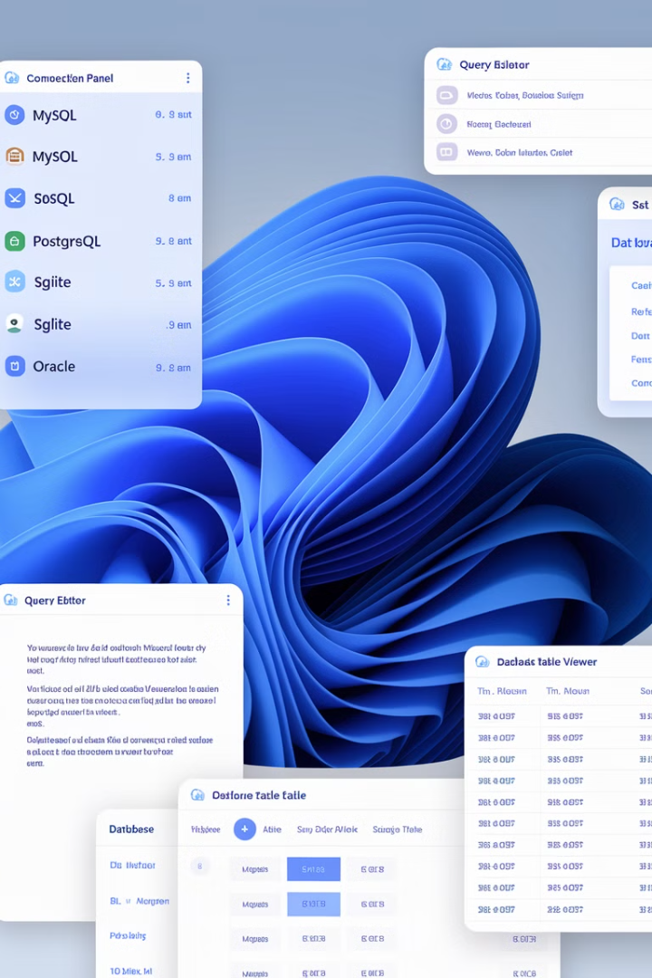
Navicat简介
1
Navicat的定义与功能
2
Navicat的主要特点
Navicat是一个强大的数据库管理和开发工具，支持多种数据库系统，包括MySQL、MariaDB、Oracle、SQL Server、PostgreSQL和SQLite。它提供了图形化界面，使数据库管理变得直观和高效，是数据库管理员和开发者的得力助手。
Navicat具有用户友好的界面、多数据库支持、数据可视化、数据同步、数据迁移、查询构建器、模型设计工具等特点。它支持数据库对象的创建和管理、SQL脚本执行、数据导入导出、数据备份恢复等多种操作，大大简化了数据库管理工作。
3
Navicat的版本选择
Navicat有多个版本，包括Navicat Premium（支持所有数据库）、Navicat for MySQL（仅支持MySQL/MariaDB）等。对于初学者或主要使用MySQL的用户，可以选择Navicat for MySQL版本，它提供了管理MySQL所需的全部功能，且价格相对较低。

Slide 32




安装Navicat并连接MySQL
下载与安装Navicat
访问Navicat官方网站，下载适合自己操作系统的Navicat版本。对于Windows用户，下载安装包后双击运行，按照安装向导的指引完成安装。Navicat提供试用版，可以在购买前先体验其功能。安装过程简单，通常只需几分钟即可完成。
创建MySQL连接
打开Navicat，点击左上角的"连接"按钮，选择"MySQL"。在弹出的连接属性窗口中，填写连接信息：连接名称（自定义）、主机名（localhost或服务器IP）、端口（默认3306）、用户名（root）和密码（安装MySQL时设置的密码）。可以点击"测试连接"按钮验证连接是否成功。
浏览数据库对象
连接成功后，在Navicat左侧的连接列表中会显示新建的连接。点击连接名称前的展开按钮，可以看到该MySQL服务器上的所有数据库。进一步展开数据库，可以浏览表、视图、函数、触发器等数据库对象，双击对象可以查看其详细信息或内容。

Slide 33
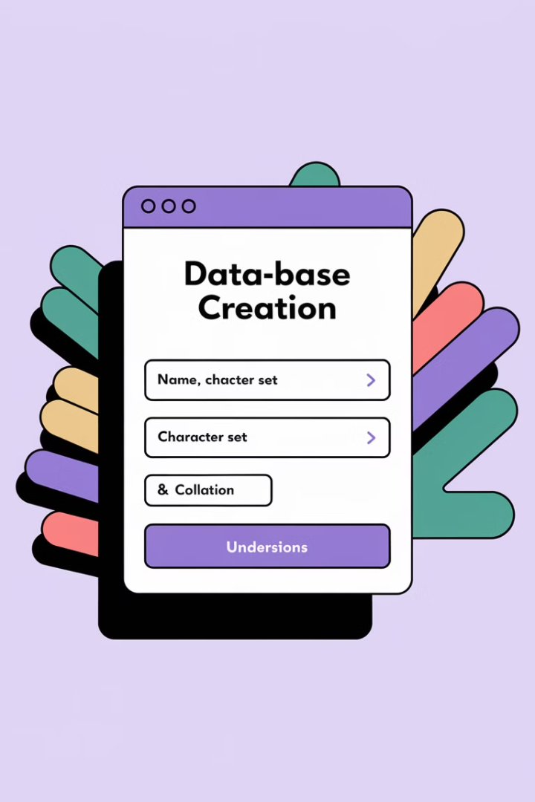
使用Navicat创建数据库
打开创建数据库对话框
在Navicat中，连接到MySQL服务器后，右键点击连接名称，从上下文菜单中选择"新建数据库"。这将打开创建数据库的对话框，在这里可以设置数据库的各种属性。
设置数据库属性
在创建数据库对话框中，输入数据库名称（如"student_db"），选择字符集（通常选择utf8mb4以支持完整的Unicode字符）和排序规则（如utf8mb4_general_ci）。可以根据需要设置其他高级选项，如表空间、数据文件路径等。
确认创建
检查所有设置无误后，点击"确定"按钮创建数据库。创建成功后，新数据库将出现在连接的数据库列表中。此时，数据库已经准备好，可以开始创建表和其他数据库对象。
查看SQL语句
Navicat提供了查看操作对应SQL语句的功能。在创建数据库时，可以点击"SQL预览"按钮，查看实际执行的CREATE DATABASE语句。这有助于学习SQL语法，了解图形界面操作背后的数据库命令。

Slide 34
使用Navicat创建表
创建表的步骤
设置字段属性
在Navicat中创建表的基本步骤如下：
为每个字段设置以下属性：
在左侧导航栏中，展开数据库，右键点击"表"，选择"新建表"
名称：字段的唯一标识符，如"id"、"name"
在表设计器中，添加字段并设置其属性
类型：数据类型，如INT、VARCHAR、DATE
设置主键、索引、外键等约束
长度：字段的最大长度，如VARCHAR(50)
保存表结构，输入表名
不是null：字段是否允许空值
默认值：字段的默认值
自动递增：是否自动增长（通常用于主键）

Slide 35

创建学生表示例
表结构设计
使用Navicat创建
按照实验要求，我们需要创建一个名为"students"的表，包含id、name、age、email四个字段。其中id为自增主键，name为学生姓名，age为年龄，email为唯一的电子邮件地址。这个表结构能够满足基本的学生信息管理需求。
在Navicat中，右键点击数据库名称下的"表"，选择"新建表"。在表设计器中添加四个字段，设置id为INT类型、自动递增、主键；name为VARCHAR(50)类型；age为INT类型；email为VARCHAR(100)类型，并设置为唯一键。最后保存表，命名为"students"。
使用SQL创建
也可以通过SQL语句创建表。在Navicat中，点击"查询"按钮，输入SQL语句：CREATE TABLE students (id INT AUTO_INCREMENT PRIMARY KEY, name VARCHAR(50), age INT, email VARCHAR(100) UNIQUE);，然后执行该语句即可创建表。

Slide 36


使用Navicat插入数据
打开表数据视图
在Navicat中，双击已创建的表名（如"students"），或右键点击表名选择"打开表"，进入表数据视图。在这个视图中，可以直接查看、编辑表中的数据，操作类似于电子表格软件。
添加新记录
在表数据视图中，点击工具栏上的"添加记录"按钮，或按下Ctrl+N快捷键，开始添加新记录。在出现的空白行中，输入各字段的值。对于自增字段（如id），可以留空，系统会自动分配值。
保存数据
输入完所有字段的值后，按下Enter键或点击工具栏上的"提交"按钮，保存新记录。如果数据符合表的约束条件（如唯一性、非空等），记录将成功保存；否则，系统会显示错误信息，需要修正后重新提交。

